Slide 1
ΑΝΑΛΥΣΗ ΚΥΚΛΟΥ ΖΩΗΣ
Life cycle assessment
Δρ. ΓΕΩΡΓΙΟΣ ΓΚΑΡΜΠΟΥΝΗΣ
Μεταδιδακτορικός ερευνητής Τμήματος Μηχανικών Περιβάλλοντος ΔΠΘ

Slide 2
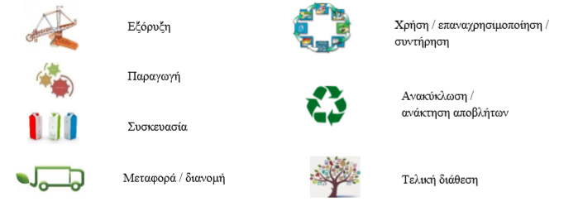
Life cycle assessment
Η ανάλυση κύκλου ζωής είναι ένα σημαντικό «εργαλείο» περιβαλλοντικής διαχείρισης, που επιτρέπει την αξιολόγηση της περιβαλλοντικής συμπεριφοράς ενός προϊόντος, μιας διεργασίας ή μιας παραγωγικής δραστηριότητας καθόλη τη διάρκεια της «ζωής» τους (όπως χαρακτηριστικά λέγεται: «από την κούνια έως τον τάφο»).

Slide 3
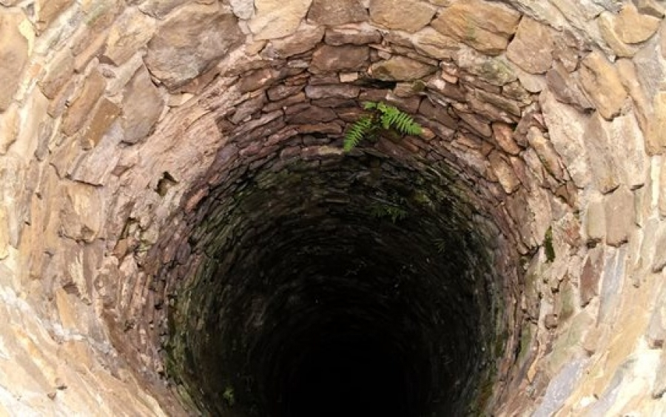
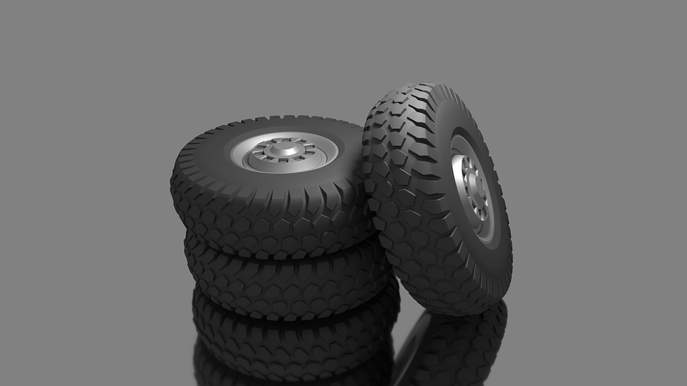
Life cycle assessment
Well to wheel

Slide 4
Life cycle assessment
Η πρώτη ιστορική αναφορά της έννοιας του κύκλου ζωής θεωρείται ότι έγινε το 1884 από τον Σκοτσέζο οικονομολόγο Patrick Geddes. Το έναυσμα για την εισαγωγή του νέου όρου αποτέλεσε ο προβληματισμός του για την αυξανόμενη χρήση του γαιάνθρακα ως μη-ανανεώσιμη πηγή ενέργειας, με άμεση συνέπεια την ενασχόλησή του με τις πιθανές βελτιώσεις της επίδοσης του κύκλου ζωής της σχετικής αλυσίδας παραγωγής.
Το 1969 εταιρεία αναψυκτικών χρηματοδότησε μια μελέτη για τη σύγκριση των περιβαλλοντικών επιπτώσεων που σχετιζόταν με τις διαφορετικές συσκευασίες των προϊόντων της. Το 1972, ο Ian Βousted υπολόγισε τη συνολική ενέργεια που απαιτείται για την παραγωγή περιεκτών (συσκευασιών) από διάφορα υλικά, π.χ. γυαλί, αλουμίνιο, πλαστικό.

Slide 5
Life cycle assessment
Η ΑΚΖ απογράφει όλες τις διαδικασίες και τις πρώτες ύλες που χρησιμοποιούνται σε μια παραγωγική διαδικασία. Για κάθε μία από τις διαδικασίες υπολογίζεται η ενεργειακή κατανάλωση και η χρήση άλλων πόρων, καθώς και η περιβαλλοντική επιβάρυνση που προξενεί. Με τον τρόπο αυτό εκτιμάται το σύνολο της κατανάλωσης ενέργειας, πόρων και περιβαλλοντικής επιβάρυνσης που συνεπάγεται η παραγωγή του προϊόντος.
Η ΑΚΖ επεκτείνεται στη συνέχεια στην κατανάλωση ενέργειας και στην περιβαλλοντική επιβάρυνση που συνεπάγεται η χρήση του προϊόντος, καθώς και η αποσυναρμολόγηση ή ανακύκλωσή του κατά τη λήξη της ωφέλιμης ζωής του.
Μεταξύ δύο εναλλακτικών δυνατοτήτων αυτή που συνεπάγεται μικρότερη συνολική κατανάλωση ενέργειας και πρώτων υλών καθώς και τη μικρότερη επιβάρυνση του περιβάλλοντος σε όλο τον κύκλο ζωής είναι η βέλτιστη από πλευράς αειφορίας. Η μελέτη της ΑΚΖ εστιάζεται στη συλλογή και στη διεξοδική ανάλυση των στοιχείων εισόδου και εξόδου, στη διαμόρφωση των ενεργειακών ισοζυγίων και ισοζυγίων μάζας, καθώς και στην εξέταση των περιβαλλοντικών επιπτώσεων που σχετίζονται με αυτά.

Slide 6
Life cycle assessment
Τα στάδια της Ανάλυσης Κύκλου Ζωής είναι:
Προσδιορισμός του σκοπού και του αντικειμένου της μελέτης
Καταγραφή δεδομένων
Εκτίμηση των επιπτώσεων
Εκτίμηση των βελτιώσων (Ερμηνεία των αποτελεσμάτων)

Slide 7
Life cycle assessment
Προσδιορισμός του σκοπού και του αντικειμένου της μελέτης
Σκοπός: Αφορά τις αιτίες διεξαγωγής της μελέτης
Για εσωτερική χρήση σε μια εταιρεία, π.χ. για τη βελτίωση του περιβαλλοντικού βαθμού απόδοσής της. Για εξωτερική χρήση, π.χ. για το δημόσιο συμφέρον.
Λειτουργική Μονάδα : Θέτει την κλίμακα για τη μετρήσιμη σύγκριση δύο ή και περισσότερων προϊόντων π.χ. η σύγκριση μεταξύ δύο συσκευασιών για ποτά (ή αναψυκτικά) θα πρέπει να βασίζεται σε αντίστοιχη μονάδα, που μπορεί να είναι η ποσότητα του ποτού που περιέχουν
Οριοθέτηση του συστήματος: Ορίζει τα χρονικά και τα γεωγραφικά όρια της μελέτης

Slide 8
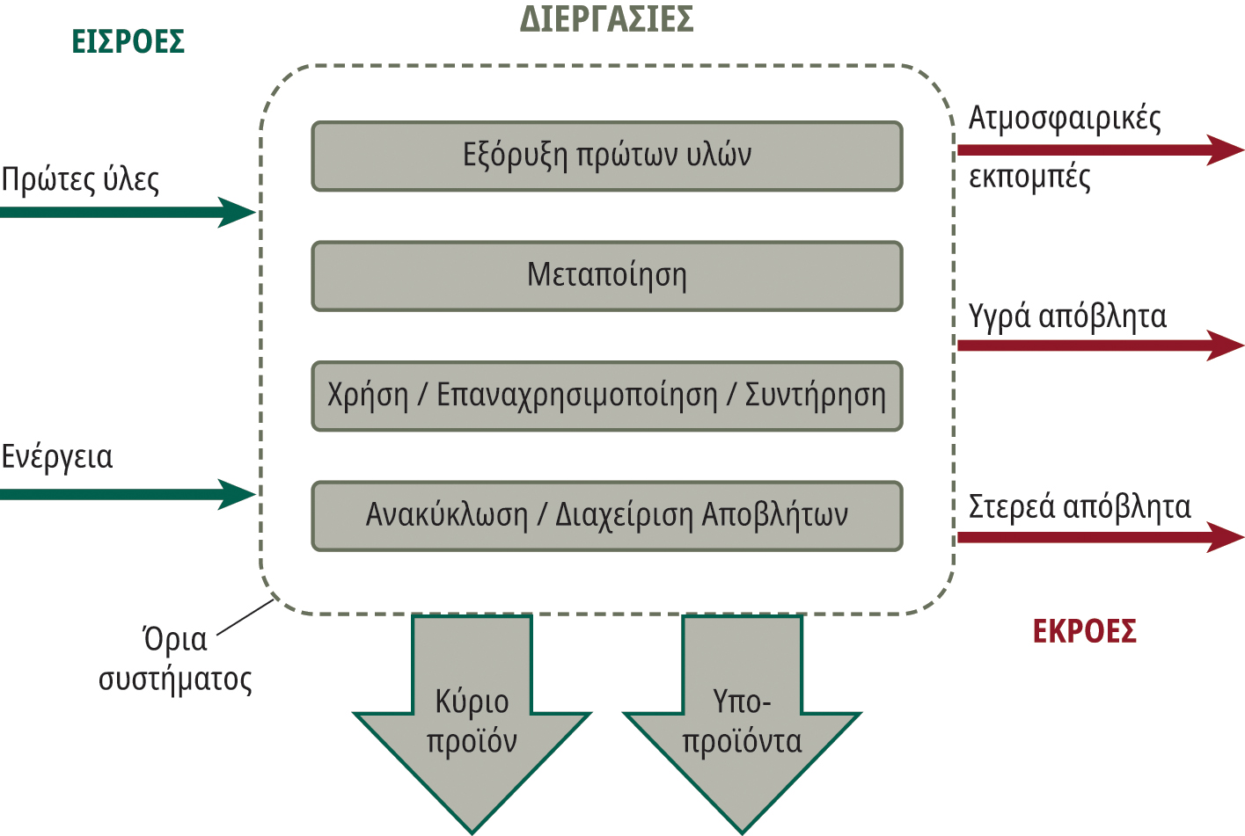

Slide 9
Life cycle assessment
Εκτίμηση των επιπτώσεων
Χαρακτηρισμός: Γίνεται ποσοτικοποίηση των επιπτώσεων και άθροιση αυτών που ανήκουν στην ίδια κατηγορία.
Κανονικοποίηση: Δημιουργεί ενιαίο σύστημα βαθμονόμησης σε όλες τις κατηγορίες επιπτώσεων ώστε να μπορούν να συγκριθούν μεταξύ τους

Slide 10
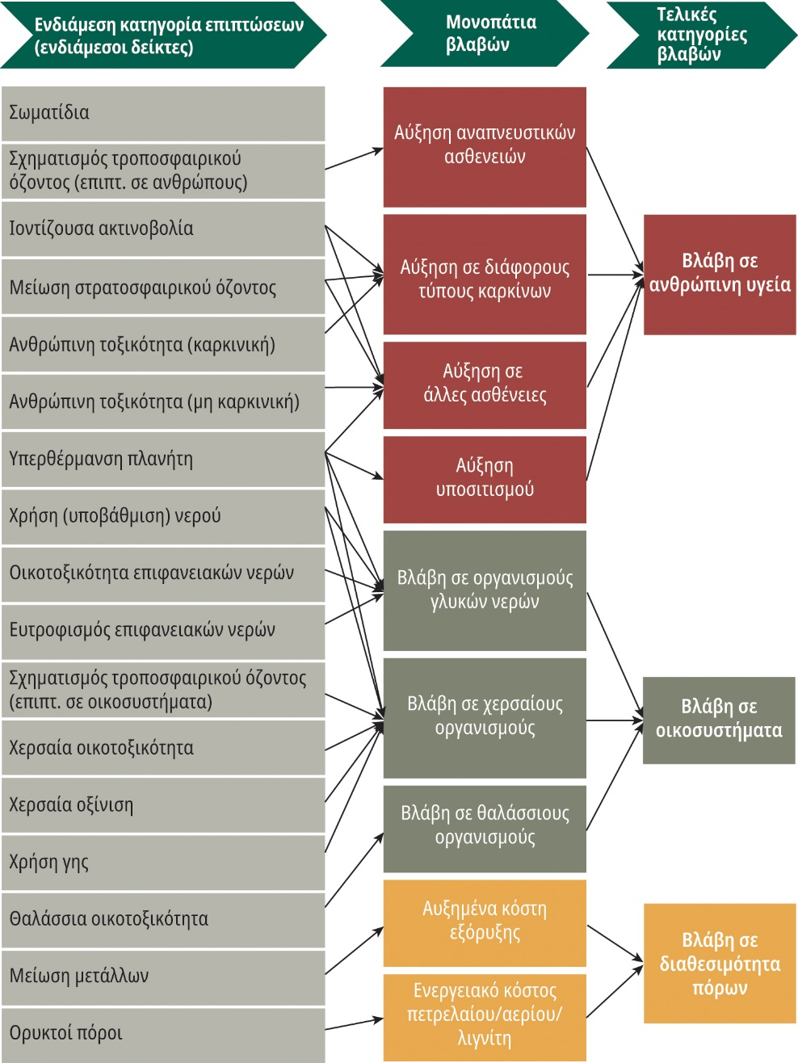
Εκτίμηση επιπτώσεων
3 κατηγορίες δεικτών
(method ReCiPe)

Slide 11
Life cycle assessment
Εκτίμηση των βελτιώσων (Ερμηνεία των αποτελεσμάτων)
Αλλαγές στο προϊόν, στη διεργασία και στον σχεδιασμό, στη χρήση των πρώτων υλών, στη χρήση από τον καταναλωτή και στη διαχείριση των απορριμμάτων

Slide 12
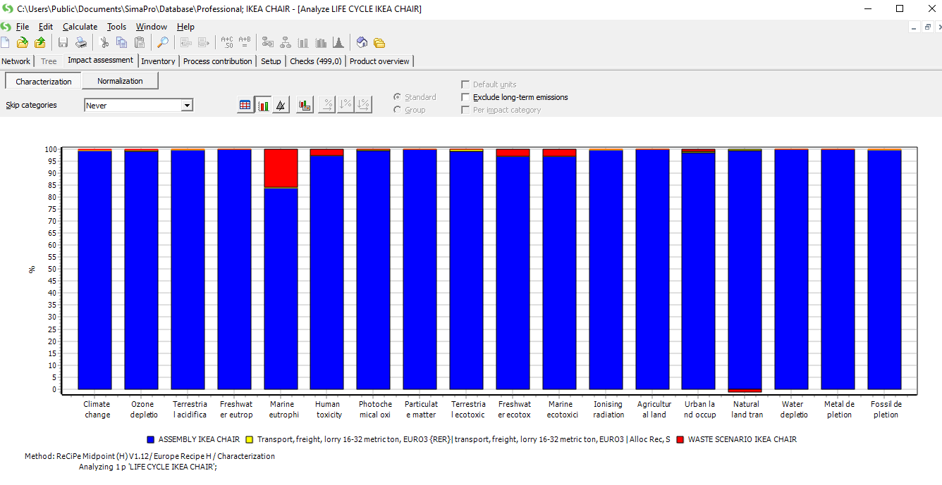

Slide 13
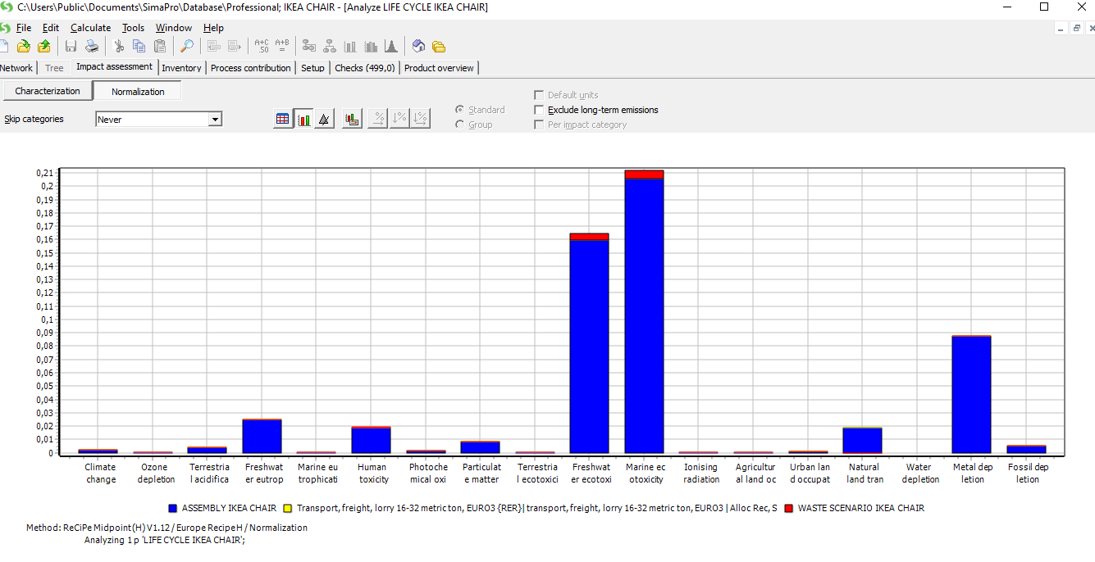

Slide 14
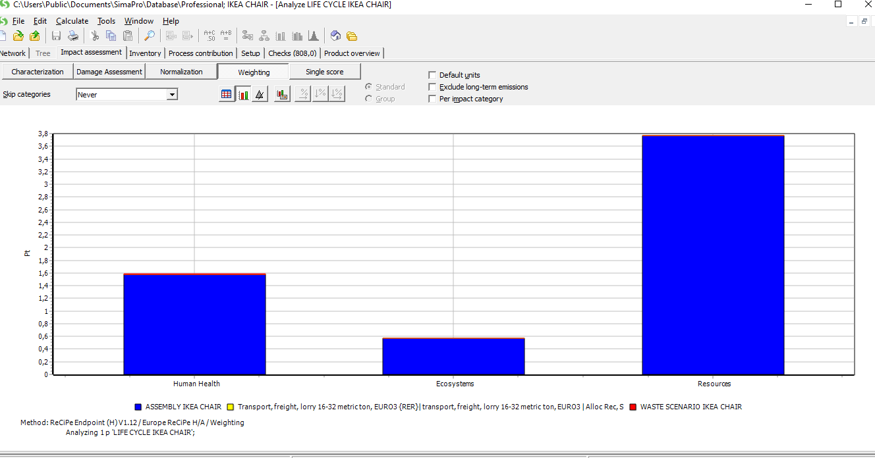

Slide 21
Life cycle assessment
Εφαρμογές LCA
Συσκευασίες προϊόντων
Τεχνολογίες διαχείρισης στερεών αποβλήτων
Τεχνολογίες διαχείρισης υγρών αποβλήτων
Μπαταρίες ηλεκτρικών αυτοκινήτων
Συστήματα ύδρευσης αποχέτευσης
Αφαλάτωση θαλασσινού νερού
Παραγωγή ελαιολάδου
Παραγωγή γάλατος
Παραγωγή μπύρας
Παραγωγή ψωμιού

Slide 22
Βασικοί όροι στην ΑΚΖ
Αποτύπωμα άνθρακα (carbon footprint): Συνολικές εκπομπές CO_{2eq} ανά άτομο/ οργανισμό/μονάδα/υπηρεσία. Συνήθως υπολογίζεται για χρονικό ορίζοντα 100 ετών.
Αποτύπωμα νερού (water footprint): Ο ολικός όγκος (m³) γλυκού νερού που απαιτείται για την παραγωγή των προϊόντων που καταναλώνει ένας άνθρωπος ή μια υπηρεσία.
Κούνια σε τάφο (cradle to grave): Από την εξόρυξη / δημιουργία έως την τελική διάθεση ενός προϊόντος.
Κούνια σε πύλη (cradle to gate): Από την εξόρυξη / δημιουργία ενός προϊόντος έως την είσοδό του σε ένα εργοστάσιο μεταποίησης. Είναι πρακτικά μια περιορισμένη ΑΚΖ, όπου δεν μας αφορά η πορεία του προϊόντος όταν οδηγείται για κατανάλωση και γίνεται απόβλητο.
Πύλη σε τάφο: Είναι το στάδιο της ΑΚΖ που μας αφορά περισσότερο στη ΔΣΑ. Τα όρια του συστήματος της ανάλυσης ξεκινούν από το στάδιο που το προϊόν γίνεται απόβλητο και οδηγείται προς τα συστήματα διαχείρισής του έως την τελική διάθεση στη γη.

Slide 23
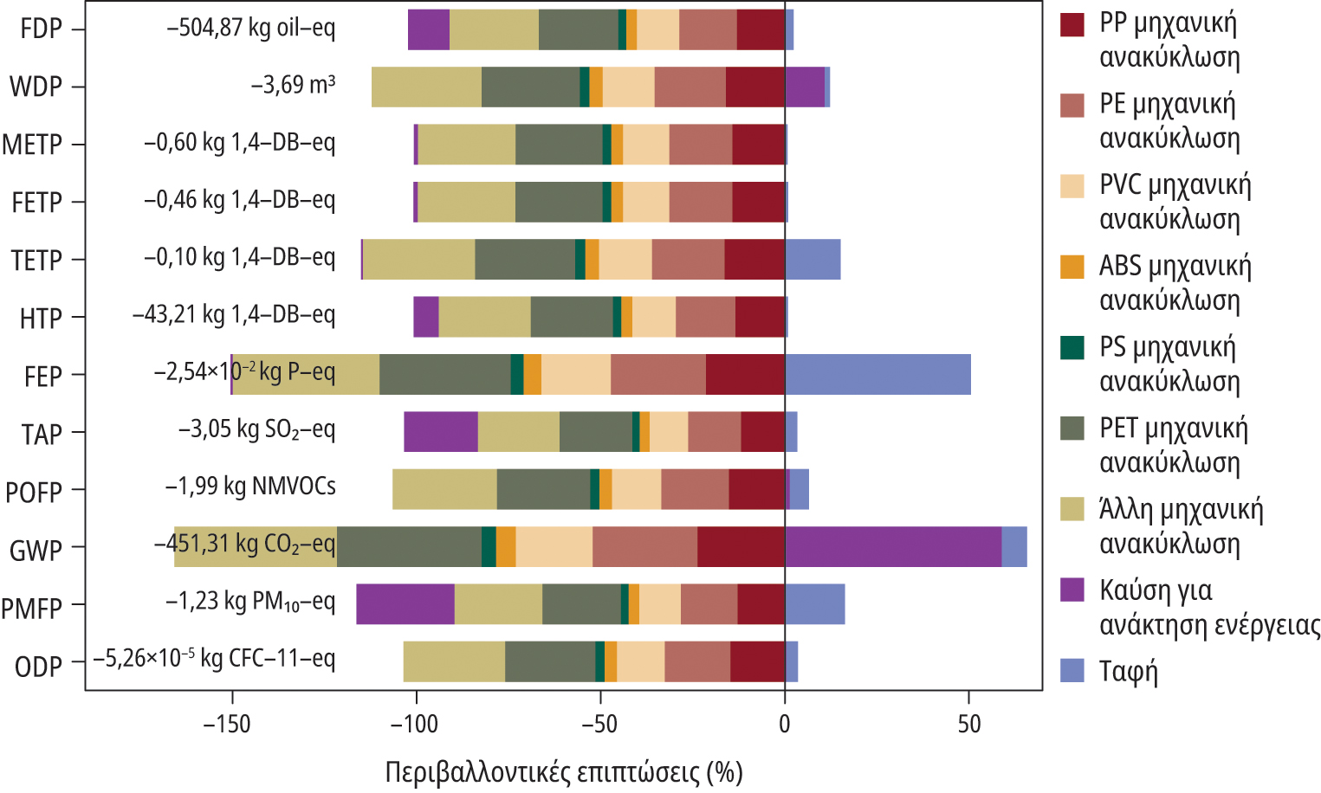
ΑΚΖ κατά την ανακύκλωση πλαστικών – Έννοια αρνητικών τιμών
Θέλουμε αρνητικές τιμές στις Περιβαλλοντικές Επιπτώσεις - Όφελος

Slide 24
Life cycle assessment
Το ισχυρό αυτό περιβαλλοντικό εργαλείο
Συνεισφέρει στη διαμόρφωση περιβαλλοντικής νομοθεσίας
Βοηθάει τους κατασκευαστές στην ανάλυση των δραστηριοτήτων τους και στη βελτίωση των προϊόντων τους
Ενώ παράλληλα διευκολύνει τους καταναλωτές να επιλέξουν μεταξύ διαφορετικών προϊόντων

Slide 25
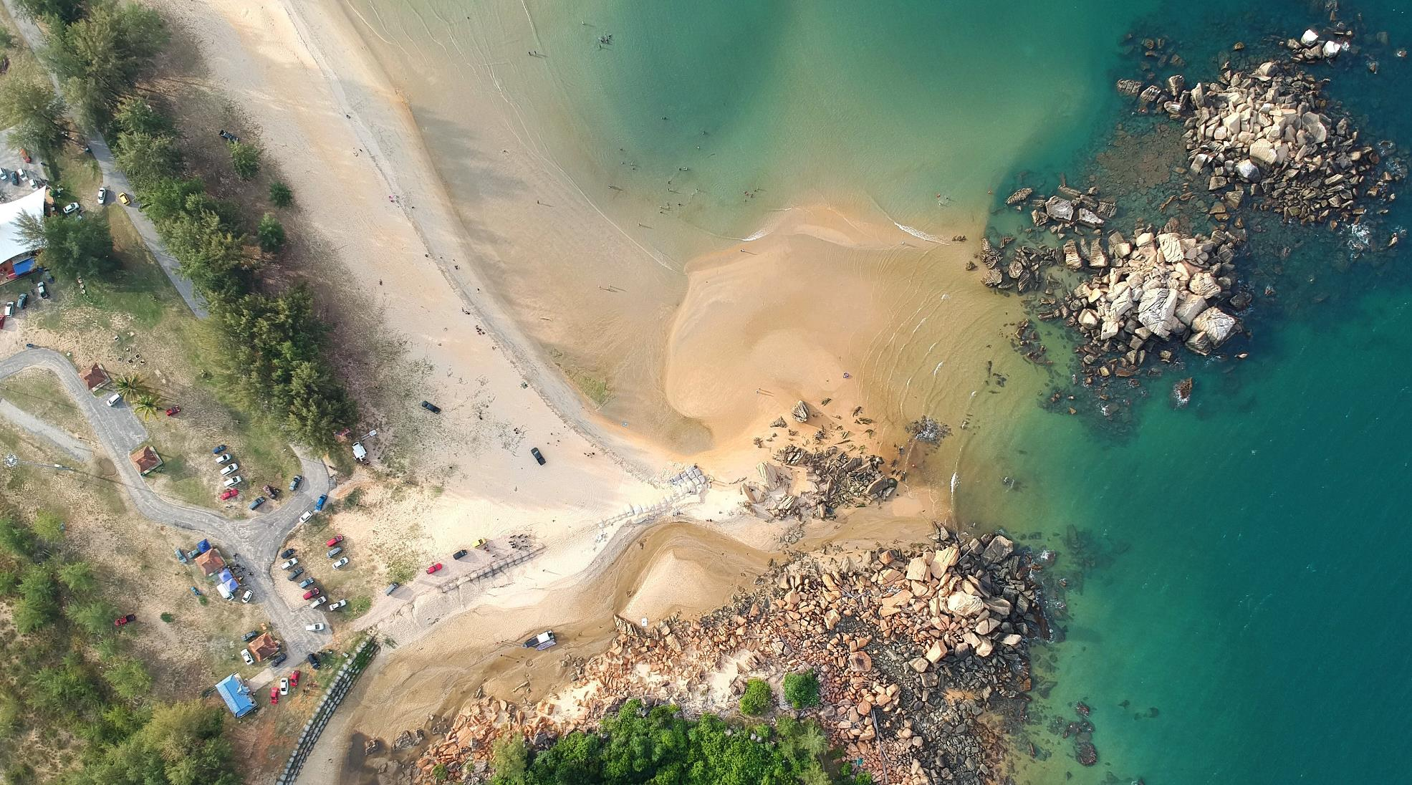
Σας ευχαριστώ πολύ
Δρ. Γκαρμπούνης Γεώργιος
Μεταδιδακτορικός ερευνητής ΤΜΠ ΔΠΘ
ggkarmpo@env.duth.gr

